Slide 1
Sistemas de Proyección
Escuela mecánica industrial | Jorge Peñalva Soto

Slide 2
PROYECCIÓN ORTOGONAL (SISTEMA DIÉDRICO)
1^{r} D
Sistema Europeo
1^{r} D
2º D
4º D
3^{r} D
3^{r} D
Sistema Americano

Slide 3
PRIMER CUADRANTE (SISTEMA EUROPEO)

Slide 4
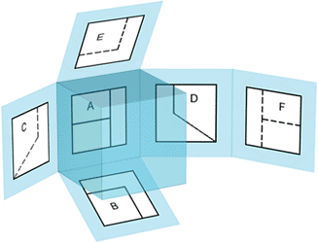
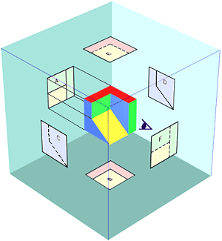
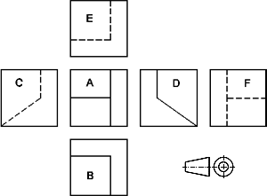
PRIMER CUADRANTE (SISTEMA EUROPEO)

Slide 5
PRIMER CUADRANTE (SISTEMA EUROPEO)

Slide 6
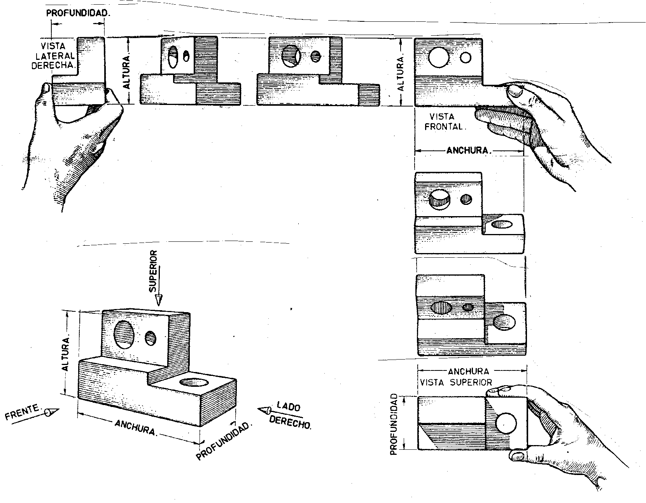
PRIMER CUADRANTE (SISTEMA EUROPEO)
MÉTODO NATURAL

Slide 7
TERCER CUADRANTE (SISTEMA AMERICANO)

Slide 8
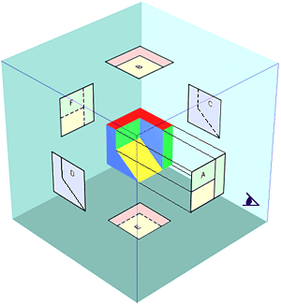
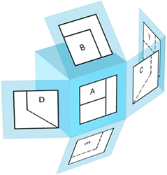
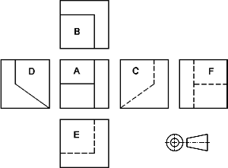
TERCER CUADRANTE (SISTEMA AMERICANO)

Slide 9
TERCER CUADRANTE (SISTEMA AMERICANO)
Superior
Lateral
Lateral
Posterior
Izquierdo
Frontal
Derecho
Inferior

Slide 10
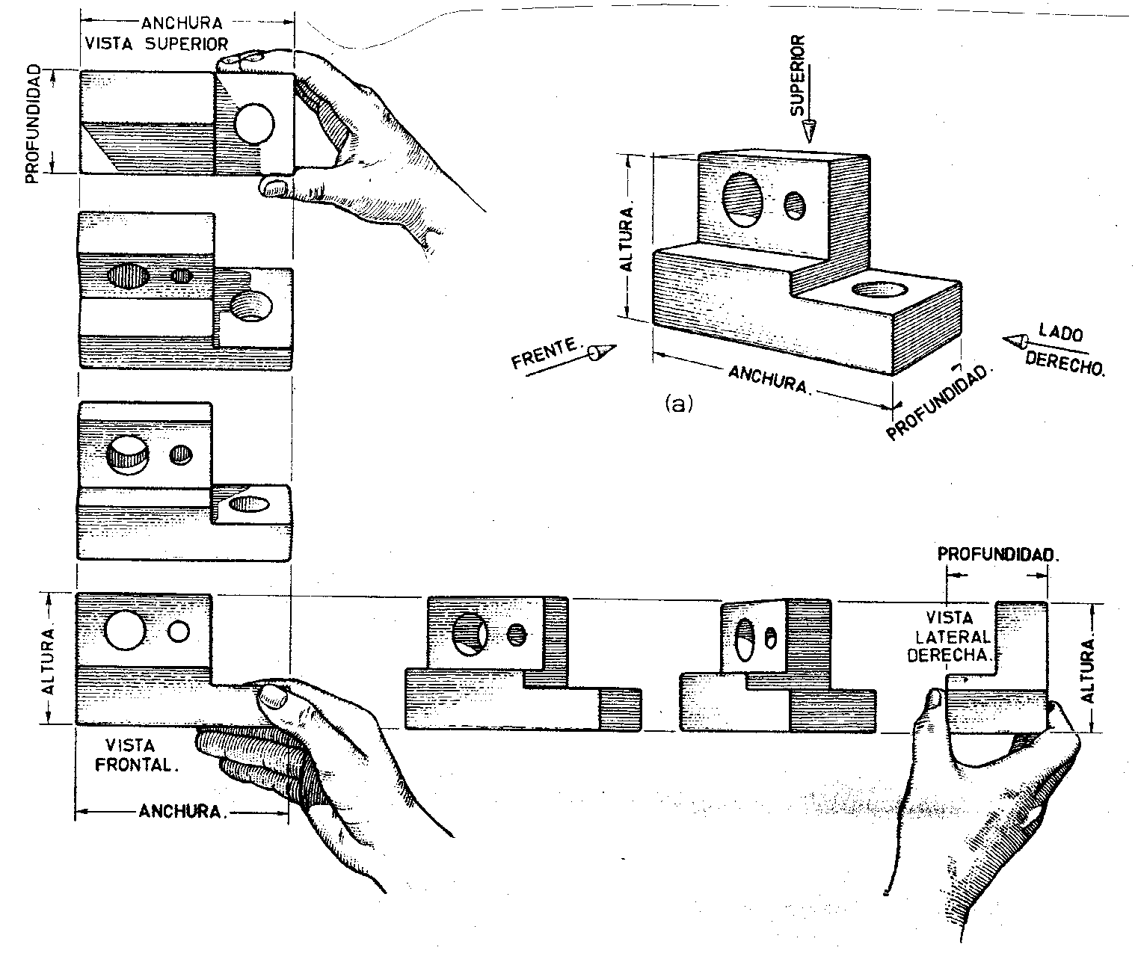
TERCER CUADRANTE (SISTEMA AMERICANO)
MÉTODO NATURAL

Slide 11
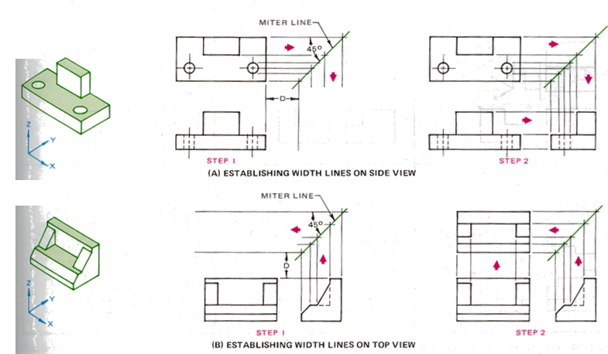
Proyectando las vistas

Slide 12
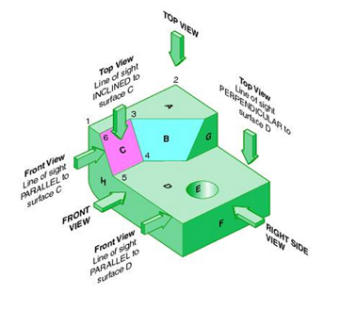
Ejemplo (sistema americano)

Slide 13
